Slide 1
Prototyping

Slide 2
Prototyping
Architectural design
Evaluation
Measuring technique
Vs. questioning techniques såsom ATAM, CBAM

Slide 3
Hvorfor prototyper?
“even seasoned architects may oversee the obvious whereas executing software does not” [Bardram et. al]
Konfirmere at man har valgt en fornuftig balance mellem kvaliteter, teknikker mv.
Afprøve tredjeparts teknologi
Udforske for at lære
Udforske for at afdække uklare krav
Billigt

Slide 4
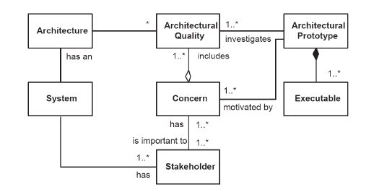
Ontologi
Notes:
An architectural prototype consists of a set of executables created to investigate architectural qualities related to concerns raised by stakeholders of a system under development.

Slide 5
Typer
Exploratory (tidligt)
Afdække krav sammen med intressenter
Sammenligne alternative løsninger
Experimental
Afprøve om prototypen har de ønskede kvaliteter
Fintune
Evolutionary
Ændringer i en eksisterende arkitektur
Notes:
Exploratory: tidligt, før de store afgørelser om arkitektur er truffet.

Slide 6
Karakteristika
Exploration and learning (low cost)
Afprøve balance mellem kvaliteter
Fokuserer ikke på funktionalitet
Afklare arkitektoniske risks (f.eks. ny teknologi)
Knowledge transfer

Slide 7
Velegnet til
Velegnet til
System kvaliteter
Availability
Performance
Business kvaliteter
Time to marked estimering
Cost/benefit (reduce risks)
Integration til andre systemer
Arkitektur kvaliteter
Conceptual integrity
Buildability

Slide 8
Mindre egnet til
Modifiability
Security
Testability

